Slide 1
¿Cómo se relaciona la Óptica con los nanosatelites?
Alumno: Juan Imaz
Asignatura: Física
Año: Segundo
Profesor: Roque Bielli

Slide 2
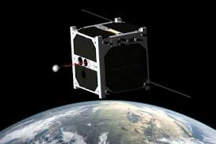

Slide 3
¿Cómo se aplica la óptica en los nanosatélites?
Telescopios miniaturizados.
Ópticas adaptativas.
Sensores ópticos y cámaras.

Slide 4
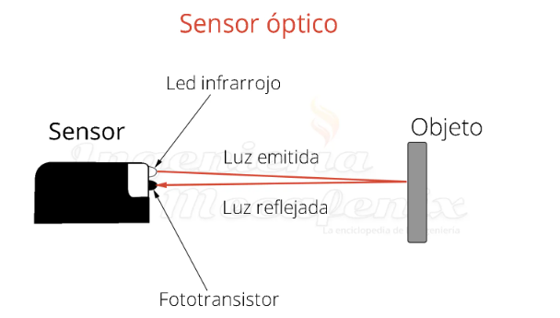

Slide 5
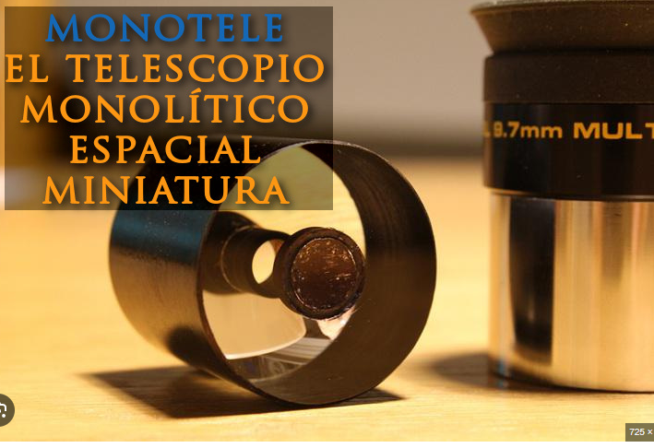

Slide 6
¿Cómo se aplica esto?
Materiales Ligeros y resistentes.
Tecnología de impresión en 3D.
Integración con microelectrónica.

Slide 7
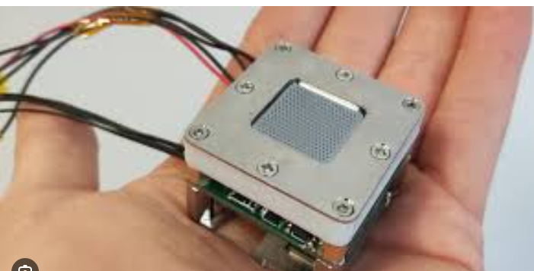

Slide 8
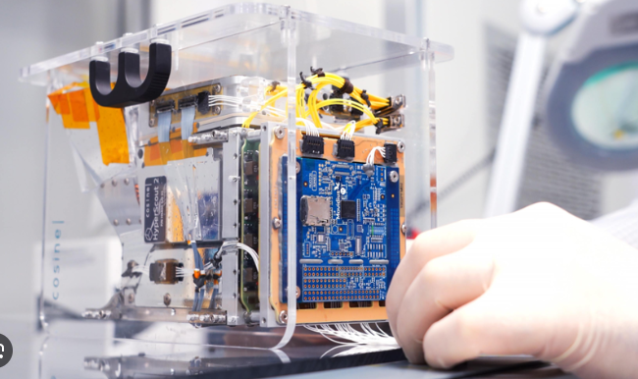

Slide 9
¿Qué tipos de comunicación hay?
Laser
LIDAR (Light Detection And Ranging)

Slide 10
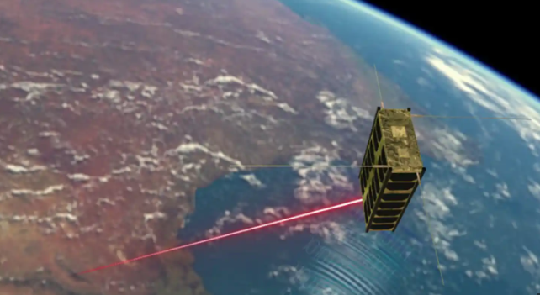

Slide 11
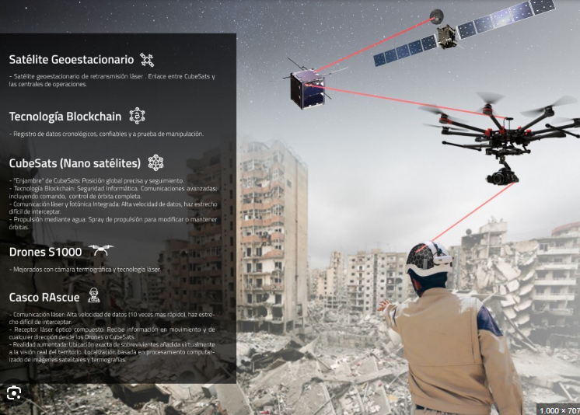

Slide 12
Muchas gracias

